Slide 1
Celler og livsformer

Slide 2
organismer
Organismer er levende væsner
En række træk som gør dem forskellige fra ikke-levende ting
Optage næring (føde)
Udfører åndingsprocesser (respiration)
Udskillelsesprocesser (ekskretion)
Vokser og formere sig
Ofte bevæge sig
Sanse eller reagere i forhold til deres omgivelser
Alle disse træk kaldes livsytringer
Livsytringer kommer af at alle levende organismer består af celler

Slide 3
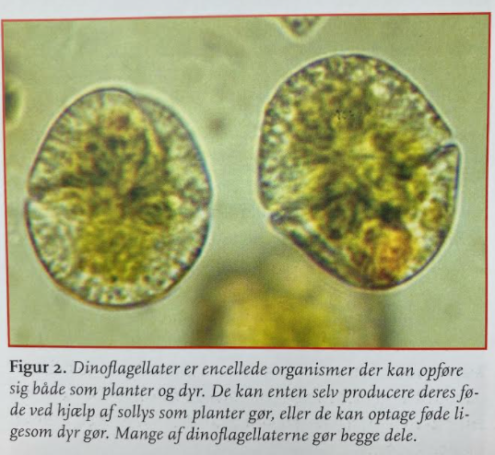
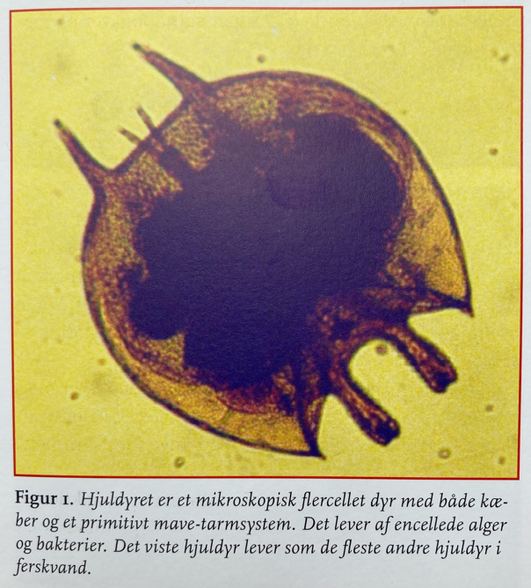
Mikroorganismer
En eller kun få celler – en meget forskelligartet gruppe
Nogle organismer består af mange celler andre kun af få eller en celle.
Mikroorganismer består af en eller kun ganske få celler. De er derfor så små at man kun kan se dem i et mikroskop.
OPGAVE
Kan I nævne nogle mikroorganismer?

Slide 4
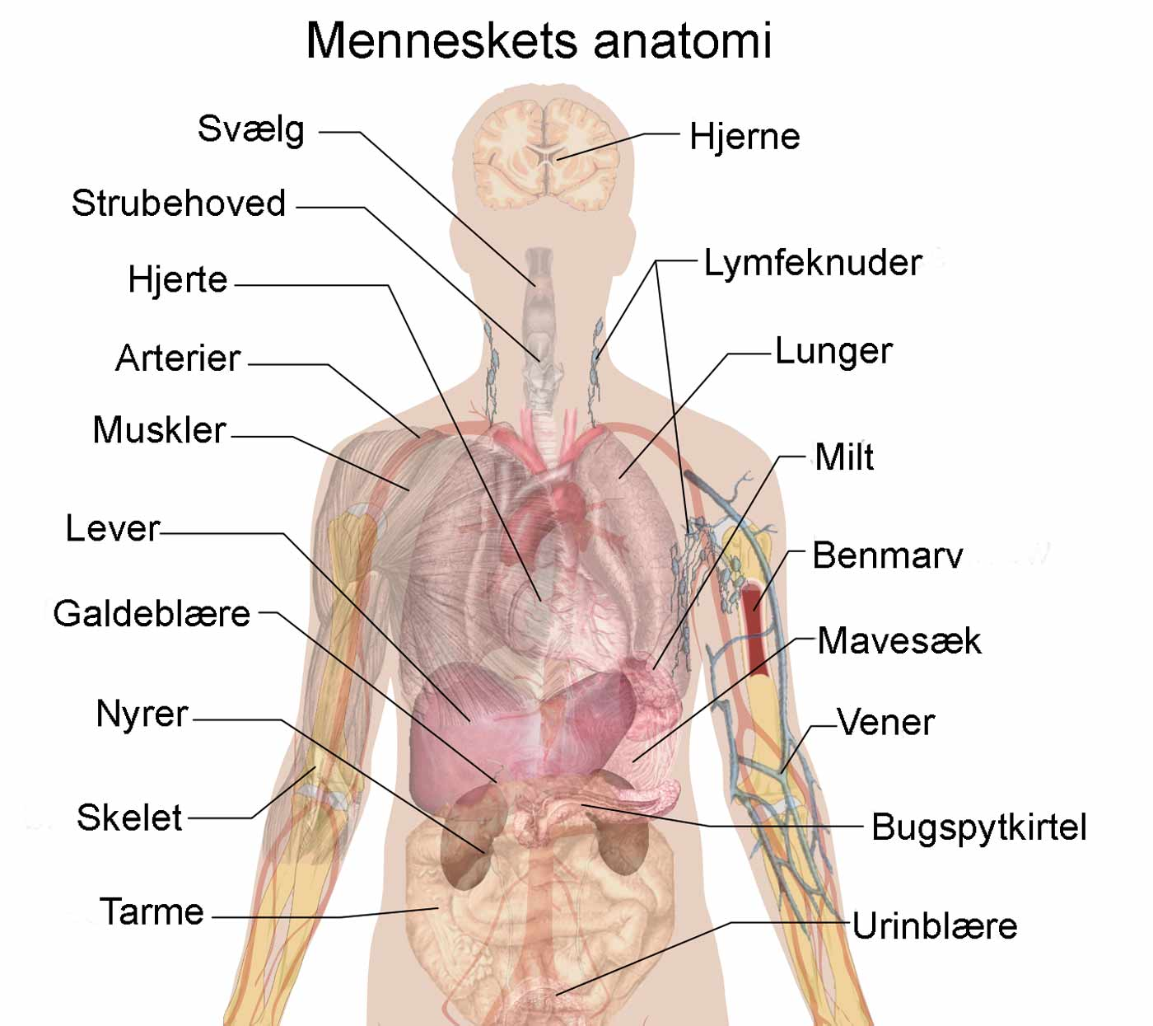
Mennesket
Mennesket består af rigtig mange celler: ” det samlede antal op til omkring 70 billioner” Hvor Mange Celler Er I Menneskekroppen? (Medical-Diag.com 2021)

Slide 5
CELLER
Cellen udgør livets mindste enhed
Alle celler har et stofskifte
Alle celler indeholder arvemateriale, som sætter dem i stand til at vokse og dele sig
De fælles livsytringer kommer altså af de grundlæggende egenskaber som celler har
Man skelner mellem to forskellige typer af celler. Eukaryote og prokaryote.
Hvad betyder stofskifte?
Det betyder at der forgår kemiske reaktioner i dem, hvor stoffer bliver omdannet. Det viser sig hos organismen som nærringstofoptagelse, respiration og ekskretion.
Hvad er arvemateriale?
Grundlaget for at biologiske egenskaber overføres fra forældre til afkom. Summen af et individs genetiske præg betegnes dets genotype.

Slide 6
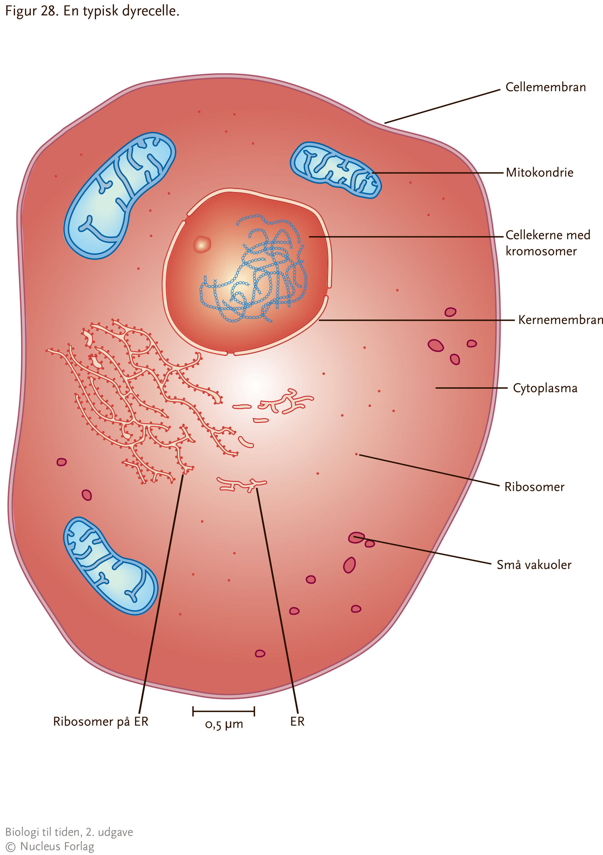
Den eukaryote celle
Eukayot = med cellekerne
Dyrecelle
Plantecelle
Svampecelle

Slide 7
Den eukaryote celle - dyrecellen
Cellekerne med arvemateriale (DNA, kromosomer)
Kernen omgivet af en kernemembran
Cytoplasma er omgivet af en cellemembran
Mitochondrier (respiration)
Ribosomer (protein-syntese)
ER (endoplasmatisk reticulum- transport af proteiner ud af cellen)
Vakuoler (indeholder føde eller vand).
Cytoplasma; består af en tyktflydende væske med en række strukturer i
Kernemembran og cellemembran er opbygget af fedtstoffer og protein
Cellemembranen afgrænser cellen mod omverdenen.
Hvor mange kromosomer har mennesket?
Ribosomer; ved hjælp af disse strukturer bliver der dannet protein og produktionen bliver styret fra DNA

Slide 8
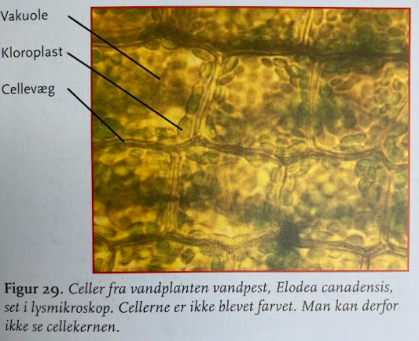
PLANTECELLE FRA VANDPEST

Slide 9
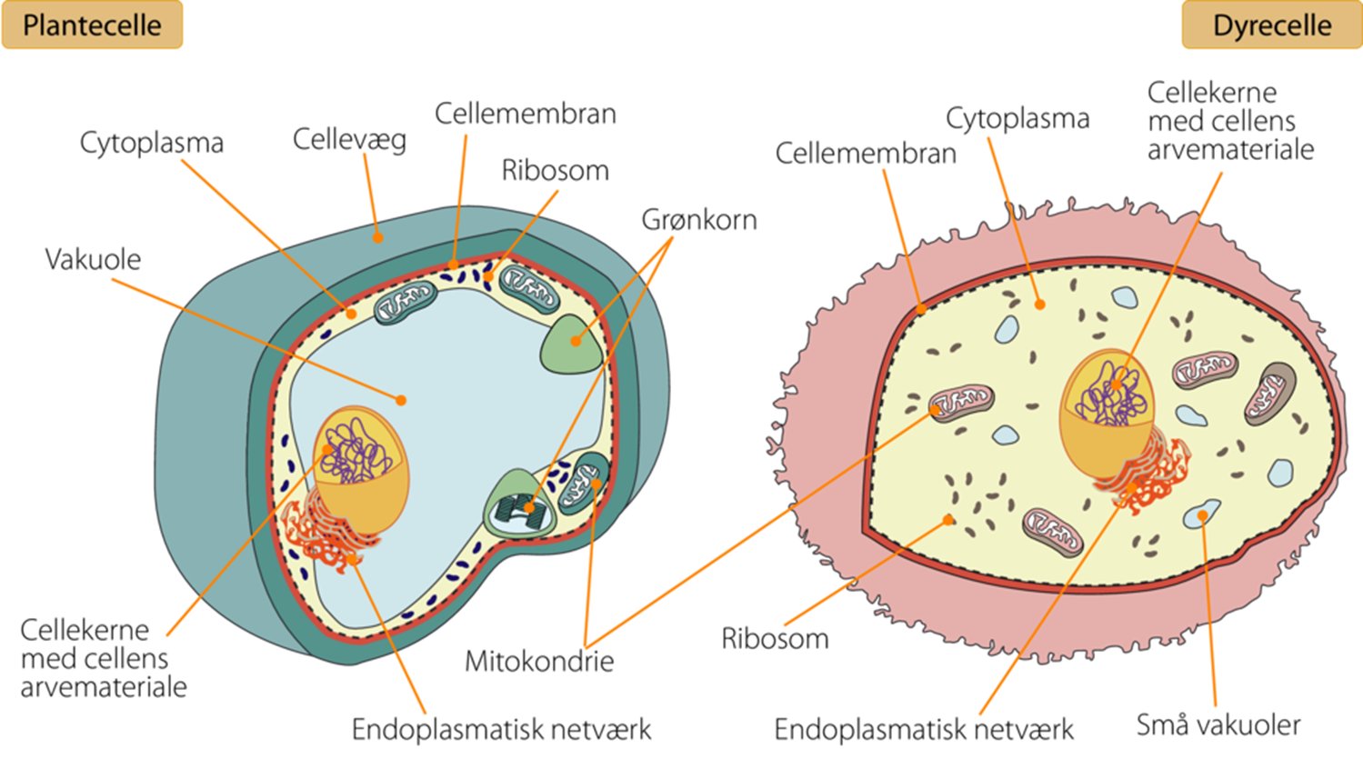
plantecellen
Har de samme bestanddele som dyrecellen
Adskiller sig ved at
  have kloroplaster (grønkorn).
  være omgivet af en stiv cellevæg, som sidder uden for cellemembranen.
I grønkornene foregår fotosyntesen.
Cellevæggen fungerer som en slags skelet. Den består af cellulose.

Slide 10
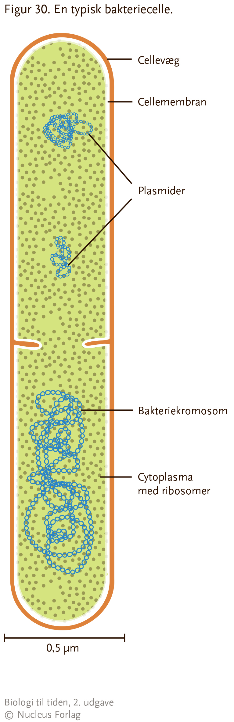
EN TYPISK BAKTERIECELLE
Ribosomer; Her foregår proteinsyntesen.
Plasmider; Indeholder ikke livsvigtigt arvemateriale, som kan udveksles med andre bakterier.

Slide 11
Den prokaryote celle
Prokaryot = uden cellekerne
Bakterier eneste nulevende prokaryoter
Adskiller sig fra den eukaryote celle ved at være 10-100 gange mindre og ved at være simpelt opbygget.
Den indeholder ikke kerne, mitochondrier eller andre organeller.
Den indeholder ribosomer
Arvematerialet ligger frit i cytoplasma
Indeholder plasmider
Har en cellevæg uden om cellemembranen, som er anderledes fra både planternes og svampenes cellevæg.
Bakterier er de eneste nulevende prokaryoter.
Stofskiftet forgår frit i cellens indre, som kaldes cytoplasma.
Livet opstod for ca. 3.8 mia. år siden.
Den oprindelige livsform på Jorden var simple celleformer uden kerne

Slide 12
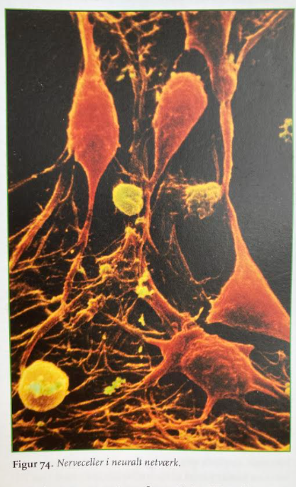
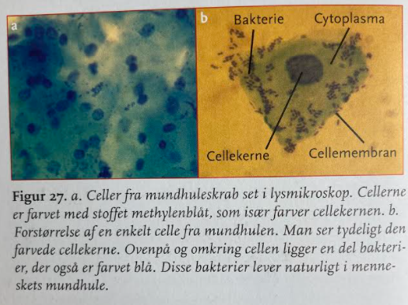
celler
Celler varierer meget i størrelse og form, afhængigt af deres funktion.
De mindste er kugleformet bakterier, mens nerveceller kan være meterlange og hører til blandt de største.

Slide 13
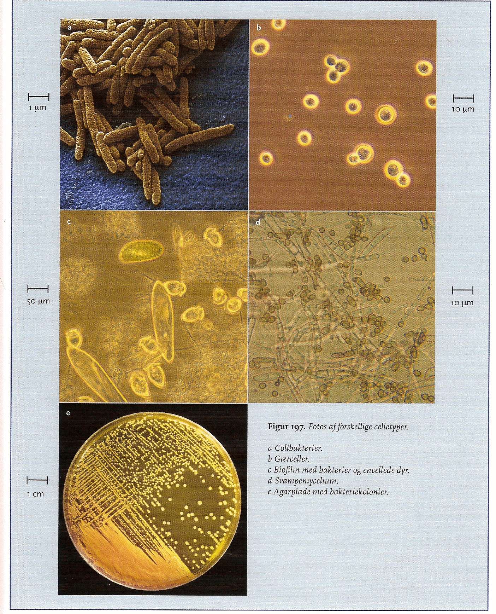

Slide 14
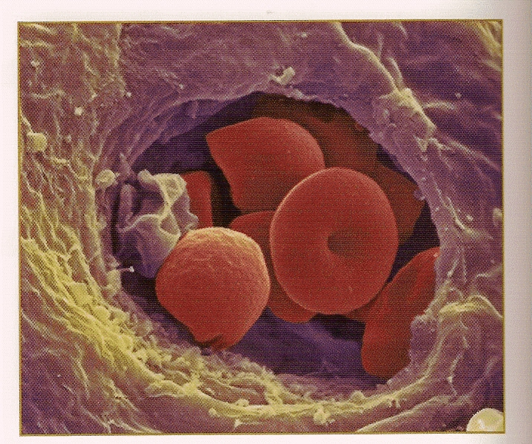
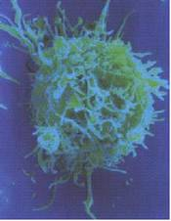
De hvide blodlegemers livscyklus strækker sig fra få timer og op til en uge. Vi har ca. 35 mia. stk. af dem i kroppen og de kan genkende kroppens egne celler og skelne dem fra uønskede mikroorganismer. Derfor er de en meget vigtig del af vores immunforsvar.
Overalt i kroppen findes kapillærer, blodkredsløbets mindste kar. De røde blodlegemer forsyner kroppens celler med ilt. Røde blodlegemer lever i ca. 120 dage. Hvert sekund dannes og destrueres ca. to mio. blodlegemer. I alt er der ca. 25.000 mia. røde blodlegemer i vores krop. De produceres i knoglemarven. De har ingen cellekerne, er skive formet og kan ændre form. De er fuldstændig tilpasset deres funktion.

Slide 15
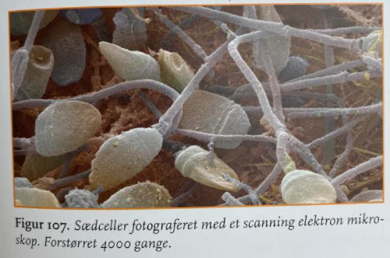
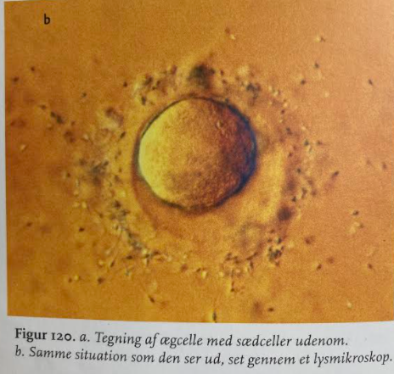
En ægcelle er meget større end en sædcelle. Faktisk er ægcellen mennesket største celle. Sædcellen er den mindste celle dog er halen lang. Udseende og størrelse hænger sammen med deres funktion: Sædcelle er i konkurrence med 20-800 mio. andre sædceller, den skal vandre langt før den når målet- ægcellen. Der derfor nødvendigt for sædcellen af være let, hurtig og selvbevægelig. Ægcellen derimod skal have masser af næring med, idet den skal være i stand til levere energi til de første celledelinger. Den næring cellen har med fylder, derfor er ægcellen stor.

Slide 16
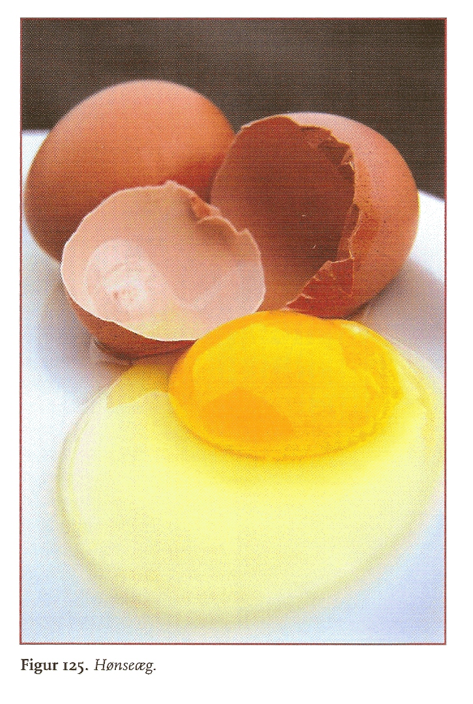
Andre dyregrupper fx, fugle og krybdyr har meget større ægceller, idet ægget skal være selvernærende under hele fosterudviklingen.
Æg og sædceller indeholder kun halvt så mange kromosomer, som kroppens øvrige celler.

